Slide 1

RAPORT FINAL
,,SĂPTĂMĂNA VERDE”
Prof.înv. preșc.:
Ursachi Adriana
Screpciuc Alina
Coșoreanu Mariana
Făgădău Claudia
G.P.N. PLOPENI

Slide 2
GRUPE PARTICIPANTE:
Grupa mică ,,URSULEȚII”
Grupa mică-mijlocie ,,ALBINUȚELE”
Grupa mijlocie ,,FLUTURAȘII”
Grupa mare ,,BUBURUZELE”

Slide 3

TIPUL DE ACTIVITĂŢI DERULATE:
- vizionări de documentare - activități practice: prepararea ceaiului
- activități în aer liber - expoziție de animale
- activități de ecologizare - activități de plantare
5 cadre didactice
70 de copii
20 părinții
RESURSE IMPLICATE

Slide 4

Obiectivele urmărite:
Să observe natura și să conștientizeze importanța protejării mediului.
Să-și dezvolte abilitățile de cercetare și explorare a lumii vii prin observarea efectelor omului asupra biodiversității.
Să-și demonstreze atât abilitățile fizice (jocuri), cât și cele practice (organizarea picnicului).
Să identifice animalele pe baza caracteristicilor descrise în ghicitori;
Să exemplifice o modalitatea de îngrijire a animalului preferat/ de companie;
Să enumere cel puțin trei îndatoriri ale celui care are grijă de un animal;
Să identifice modalități de colectare a deșeurilor în vederea refolosirii lor și a protejării pământului.
Să practice modalități de utilizare ecologică a spațiilor din cadrul grădiniței prin acțiuni de plantare copaci și plante.

Slide 5
Obiectivele urmărite:
Să enumere cel puțin trei îndatoriri ale celui care are grijă de un animal;
Să explice importanța unui animal de companie în viața de familie.
Să recunoască plantele medicinale din zona noastră;
Să precizeze efectele benefice ale acestora asupra organismului;
Să rețină pașii ce trebuie urmați în prepararea unui ceai;
Să-și dezvolte comportamente pozitive față de mediu prin exersarea unor comportamente proactive pentru educarea unei atitudini ecologice.
Să identifice modalități de colectare a deșeurilor în vederea refolosirii lor și a protejării pământului.
Să practice modalități de utilizare ecologică a spațiilor din cadrul grădiniței prin acțiuni de plantare copaci și plante.

Slide 6
MODALITĂŢI DE EVALUARE A ACTIVITĂŢII
fotografii
conversația
activități practice
gustarea preparatului - ceai
observarea comportamentului copiilor

Slide 7
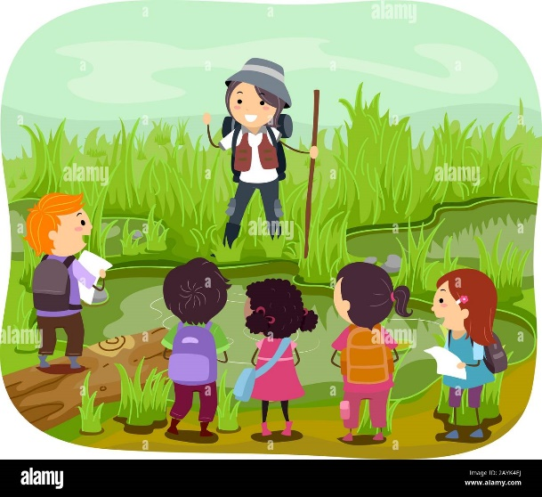
REZULTATE ÎNREGISTRATE
  Conștientizarea importanței protejării mediului;
  Realizarea picnicului și a jocurilor propuse;
  Menținerea interesului pentru protejarea mediului prin activitățile deja stabilite;
  Conștientizarea importanței dezvoltării unui comportament responsabil față de animale.
  Formarea unor deprinderi de îngrijire și respectare a drepturilor animalelor.
  Conștientizarea importanței păstrării spațiilor verzi curate, pentru a spori creșterea plantelor medicinale;
  Menținerea interesului pentru descoperirea efectelor benefice ale plantelor medicinale asupra organismului.
  Formarea deprinderii de reciclare selectivă a deșeurilor.
  Formarea unei conduite ecologice adecvate.

Slide 8
ANALIZA SWOT
Puncte tari:
Existenţa prevederilor legale care includ activităţile în aer liber la nivel preşcolar;
Existenţa unor spaţii verzi, păduri în apropierea instituţiei şcolare;
Colaborarea eficientă dintre cadre didactice, copii, părinți, parteneri;
Abordarea creativă şi interactivă a activităţilor derulate;
Desfăşurarea unor activităţi plăcute şi relaxante, dar şi instructive;
Crearea unui climat educaţional deschis şi stimulativ.
Puncte slabe:
Timp insuficient pentru a se realiza astfel de activități;
Lipsa fondurilor instituţiilor şcolare care sunt necesare punerii în aplicare a unor astfel de activități;
Oportunităţi:
Dezvoltarea personalităţii complexe a copiilor prin implicarea lor în diferite tipuri de activităţi;
Angrenarea mai intensă a preșcolarilor în activități de educație ecologică;
Continuarea şi dezvoltarea colaborării cu partenerii din activităţile aferente acestei perioade (părinții, pădurar).
Consultarea părinților în alcătuirea planificării destinate acestei săptămăni.
Ameninţări:
Multitudinea ofertelor de activități duce la suprasolicitare.
Riscurile derulării activităților în aer liber (condiții meteo, resurse, spațiu de desfășurare nou)

Slide 9

RECOMANDĂRI, SUGESTII
Contracte de sponsorizare care să asigure un plus al bazei materiale oferite de şcoală;
Axarea pe proiecte educaţionale care să atragă fonduri.

Slide 10
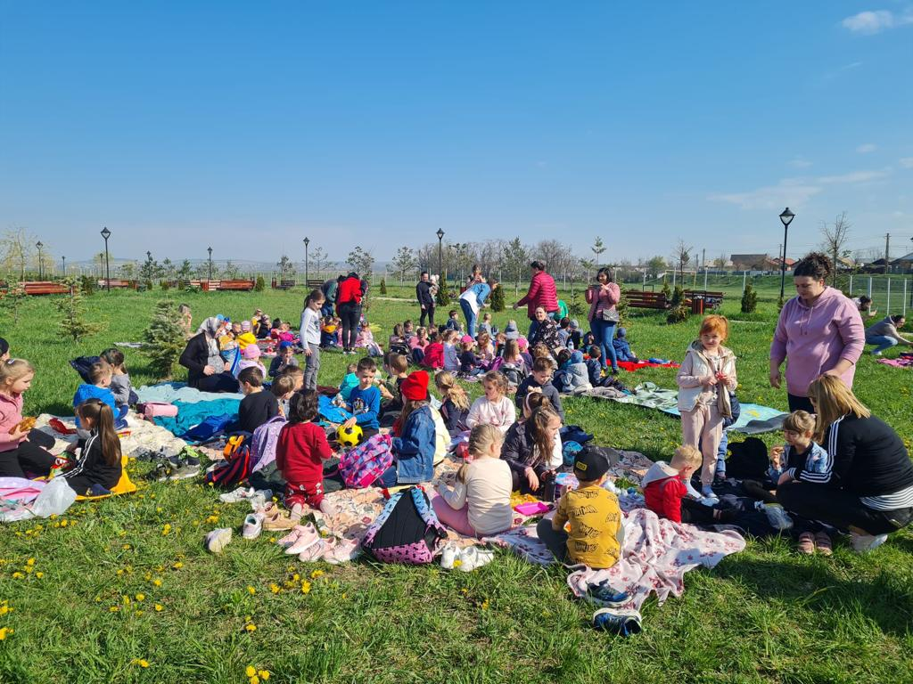
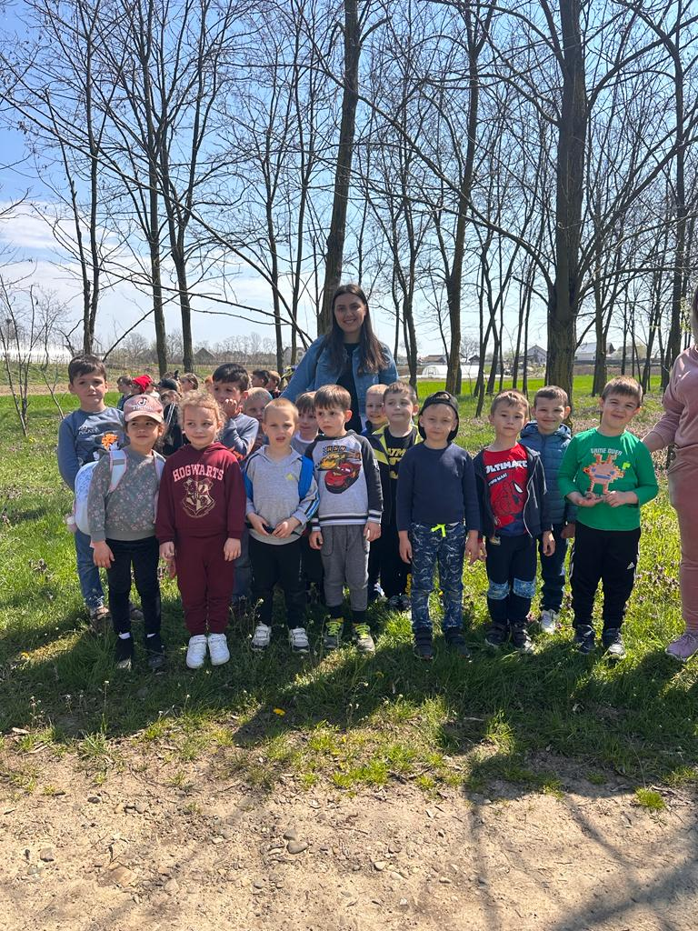
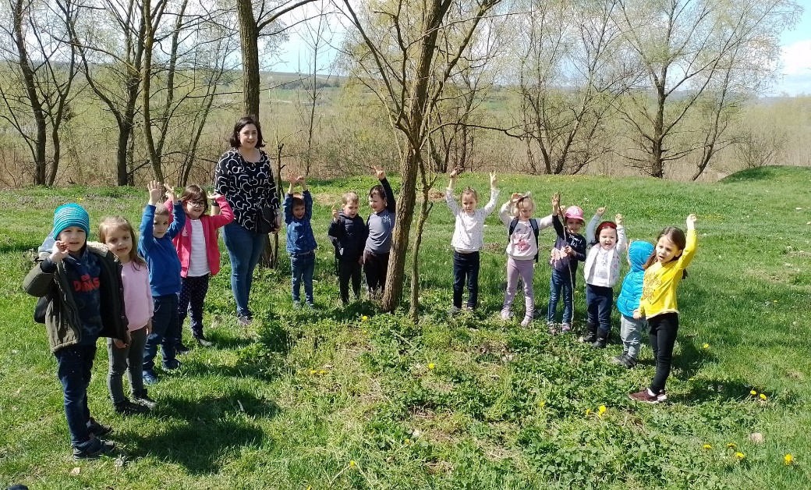

Slide 11
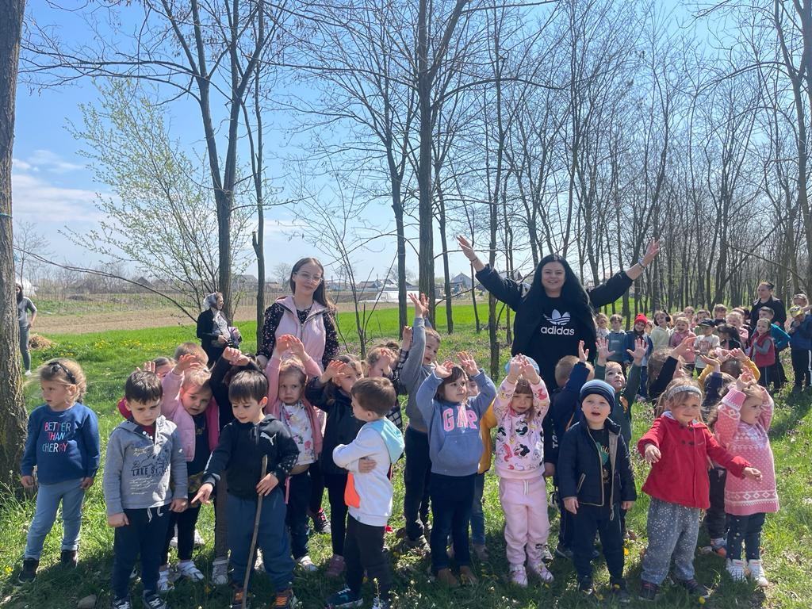
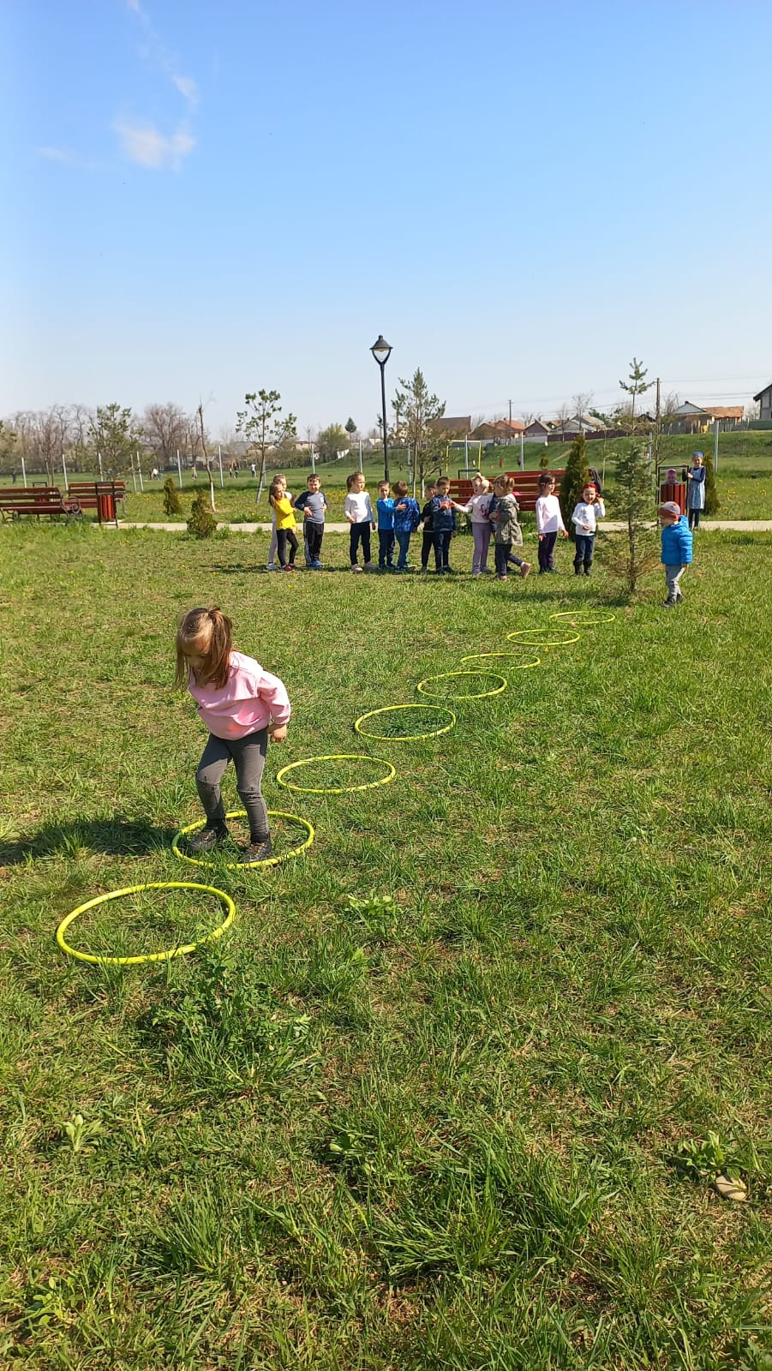
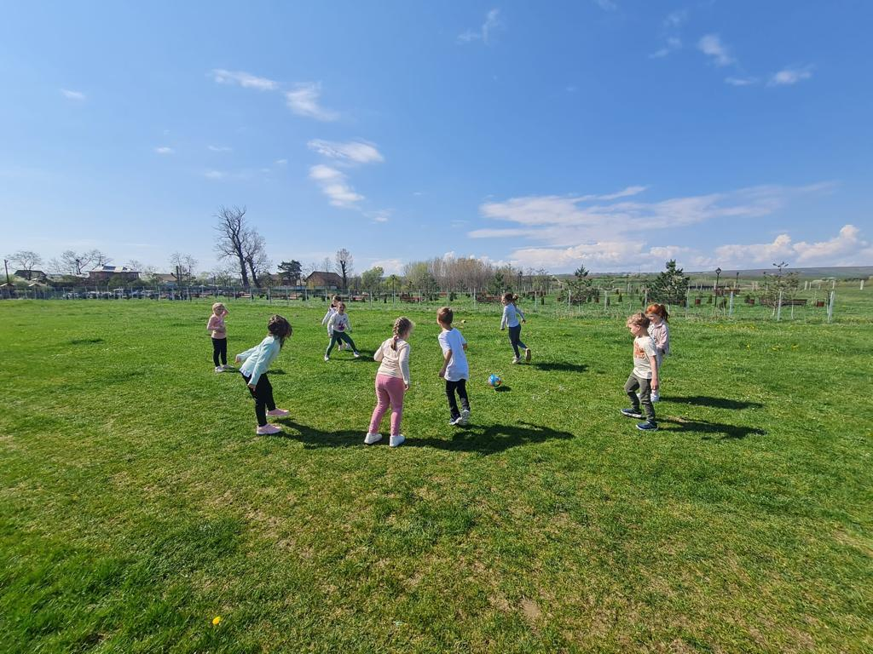

Slide 12
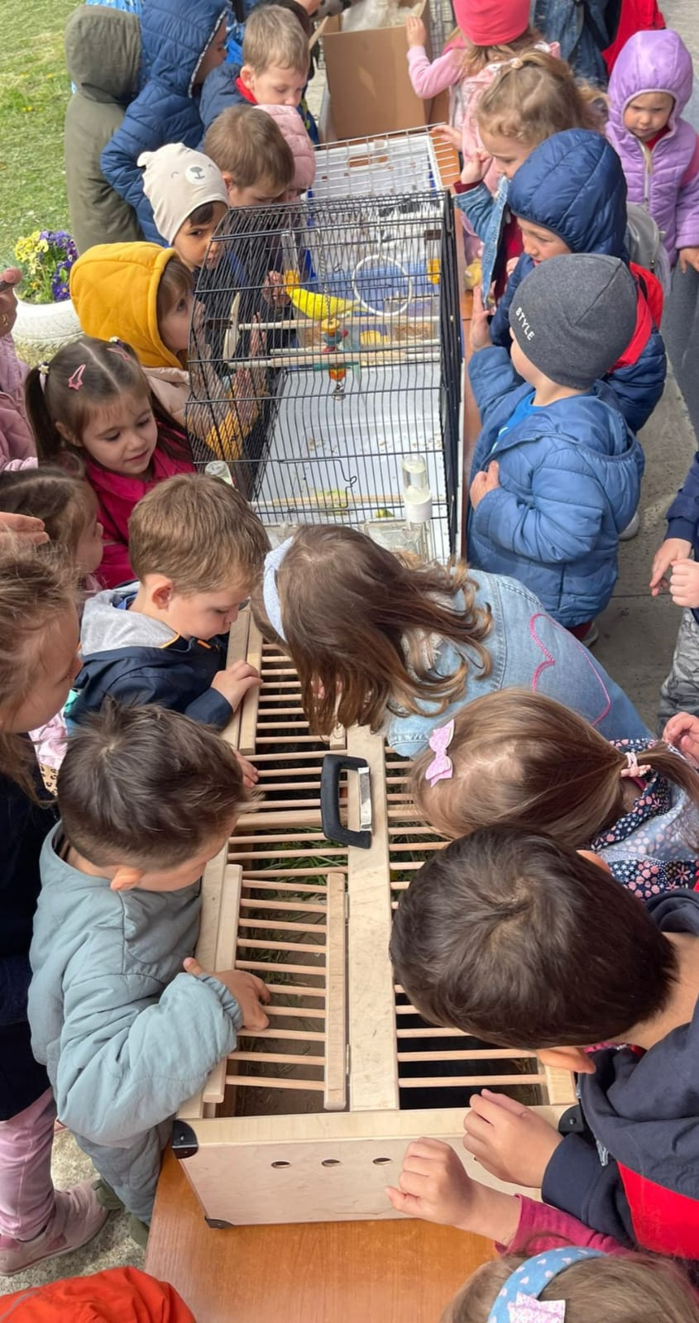
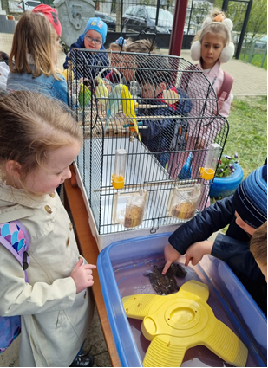

Slide 13
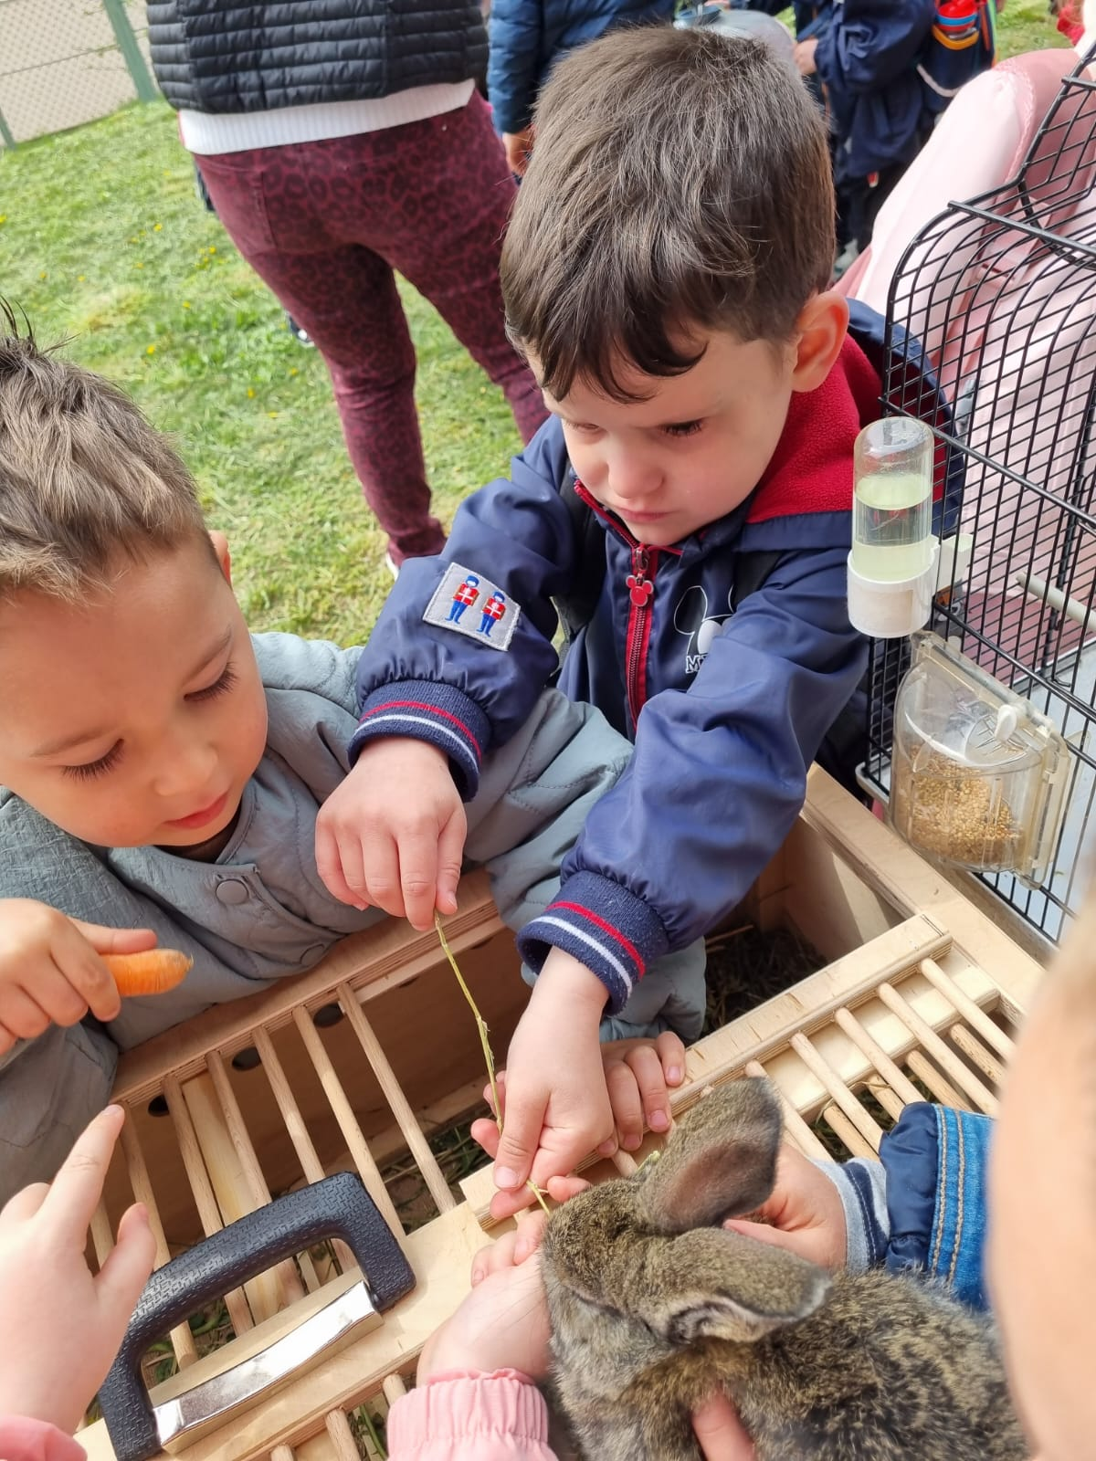
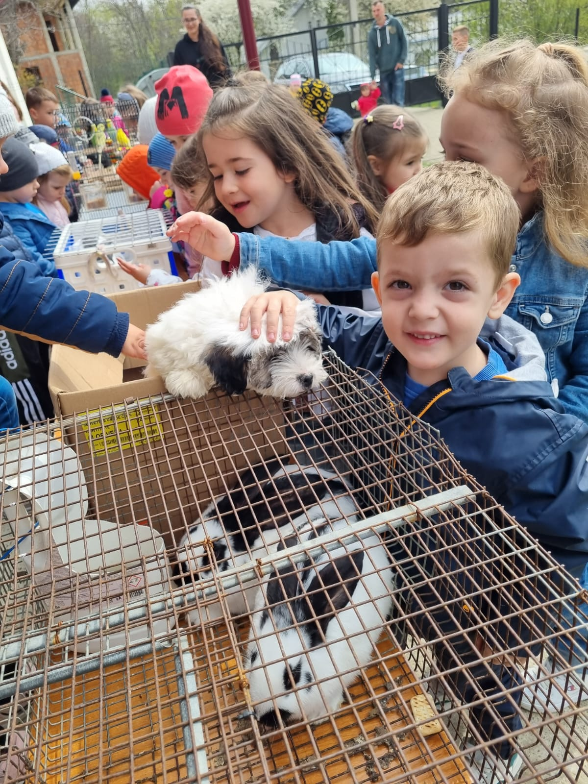

Slide 14
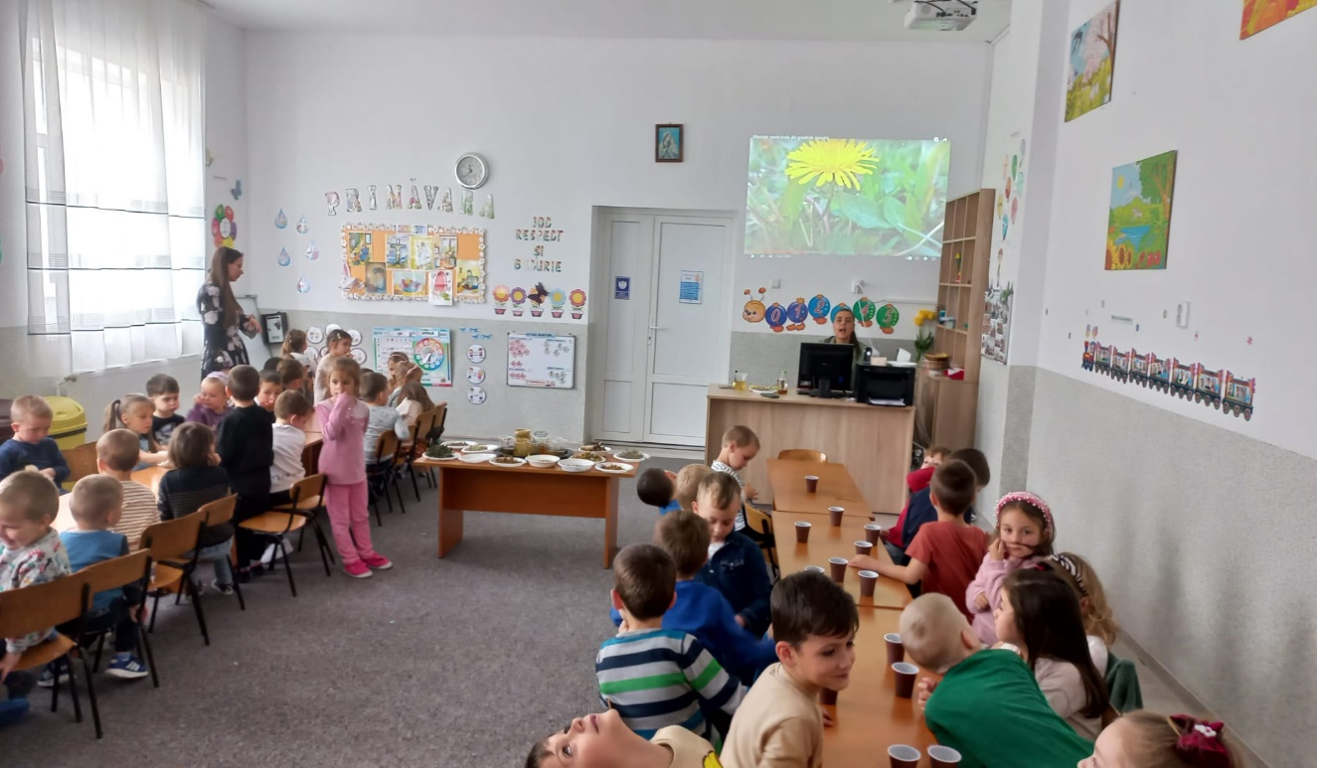
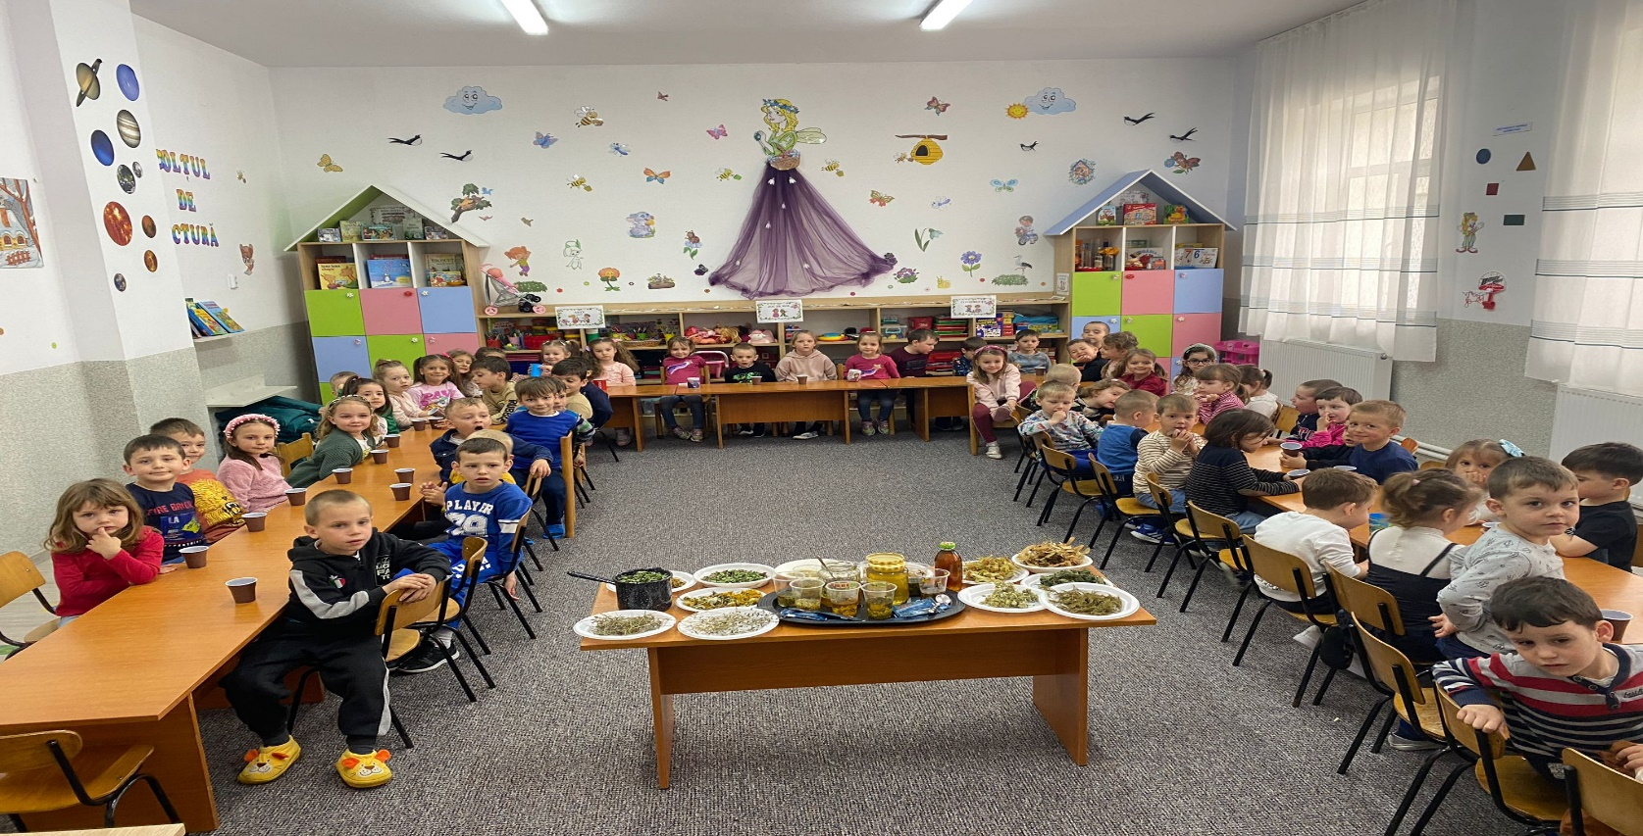

Slide 15
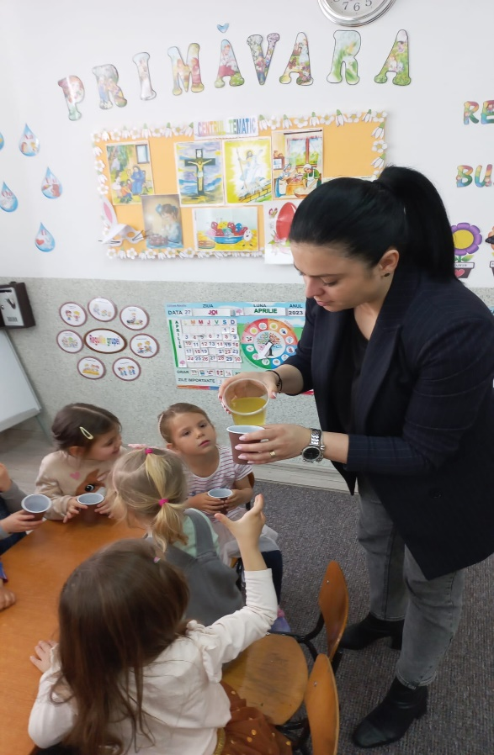
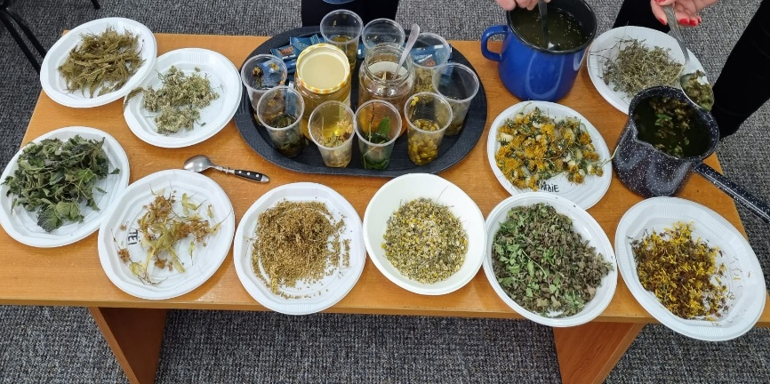
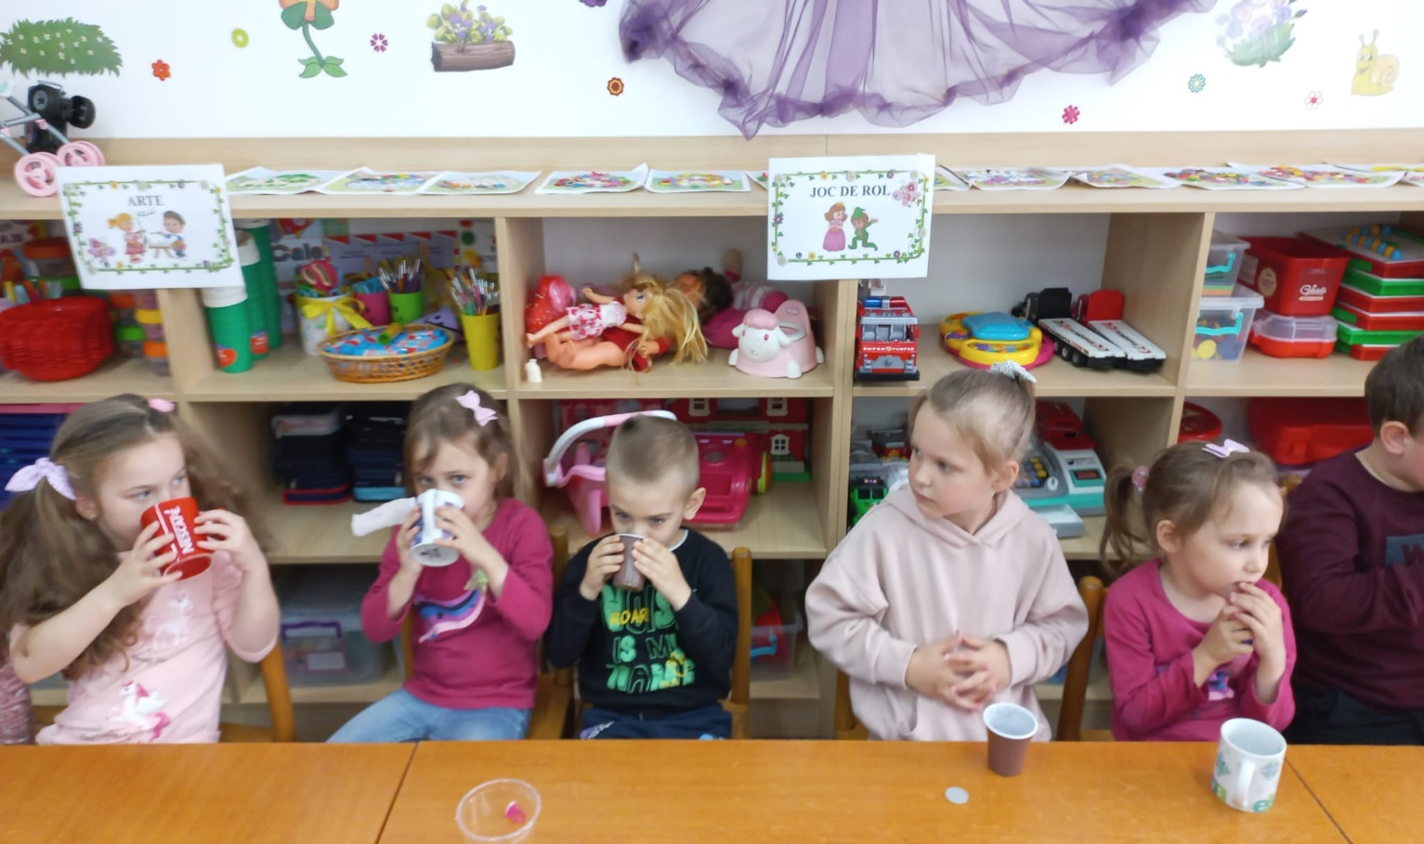

Slide 16
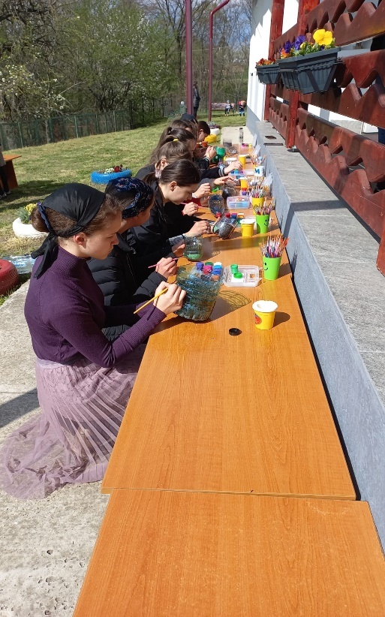
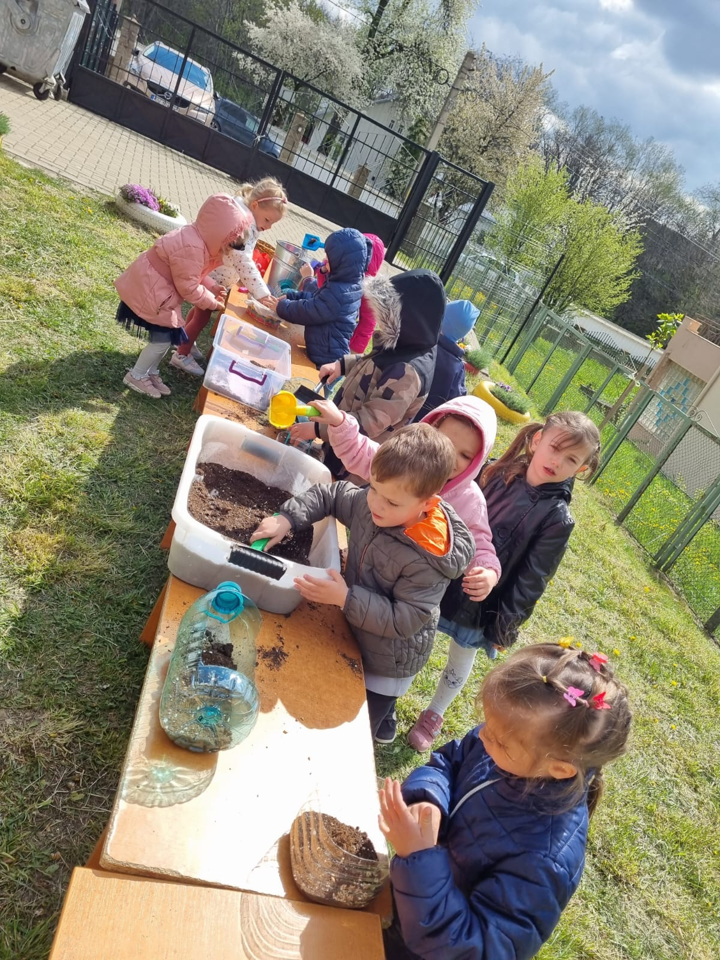
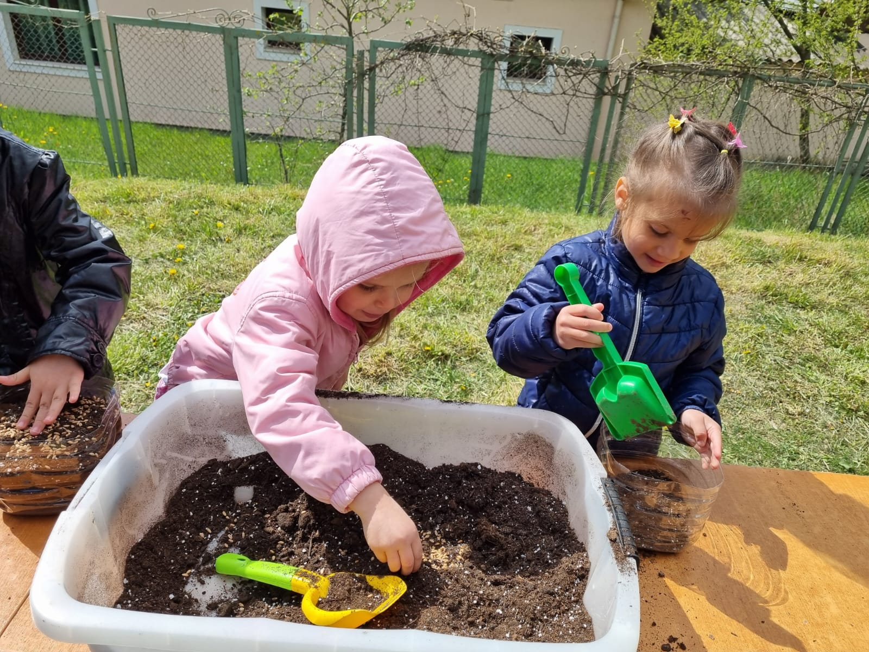

Slide 17
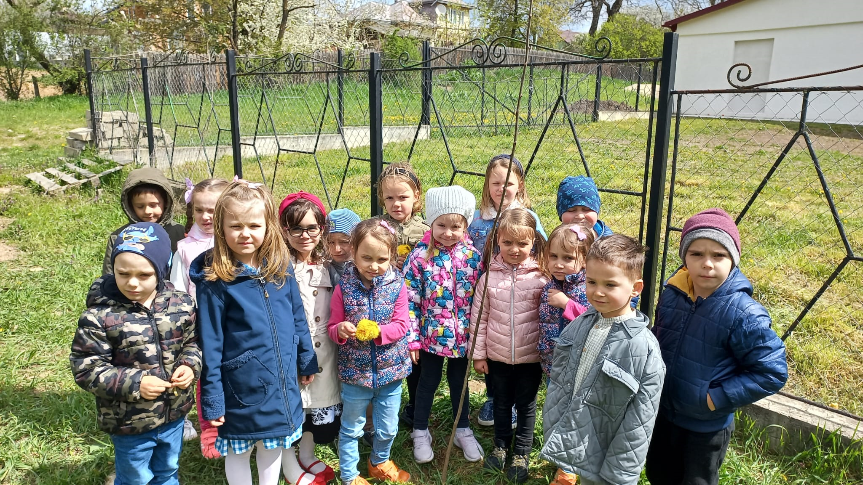
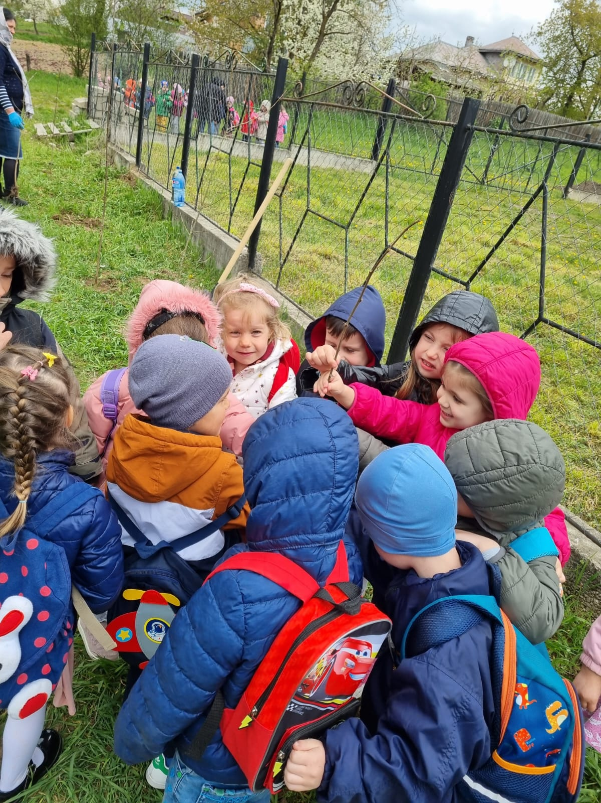

Slide 18
Vă doresc o zi minunată în continuare!

